Slide 1
Predecir medidas corporales a partir de edad, altura y peso.
Javier Angelelli

Slide 2
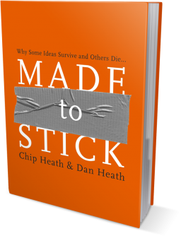
Tenemos un plugin
El plugin te recomienda un talle a partir de 1 de los 3 métodos:
Input de tus medidas.
Input de tu peso, edad, altura y género.
2 fotos (1 de frente, 1 de perfil).
Los inputs se traducen a medidas y las medidas se comparan con las tablas de talles.

Slide 3


1. Margen aceptable
Las tablas de talles tienen usualmente:
3 medidas.
El intervalo por medida para la tabla suele ser de 4 cm.
Si tienen la altura, esta incide bastante en el talle.
Por lo tanto mientras el margen de error sea usualmente menor a 4 estamos bien, ya que esa medida se suma con otras para otorgar el talle.
Esta hipótesis requeriría una validación propia.

Slide 4
El dataset consiste de 507 personas de nacionalidad desconocida.
Por temas de tiempo trabajaremos solo con los 247 hombres, luego de validar las diferencias de género.
Extra
La base de datos se consiguio mediante Google dataset search.
El siguiente link lo lleva al dataset: https://www.kaggle.com/datasets/mexwell/body-measurements/data

Slide 5
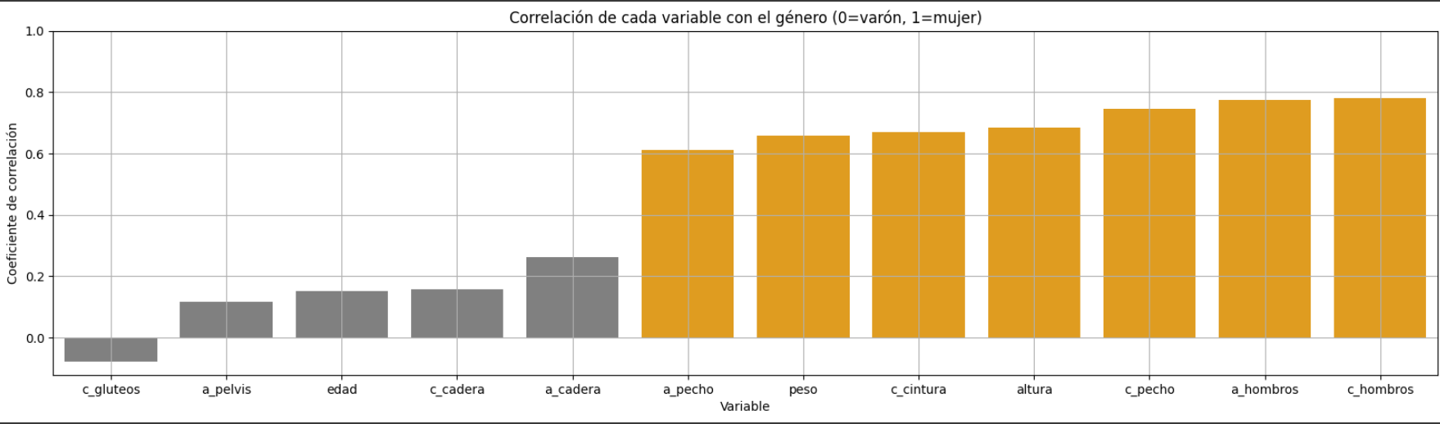
¿Hay diferencias de género?
-> Sí

Slide 6
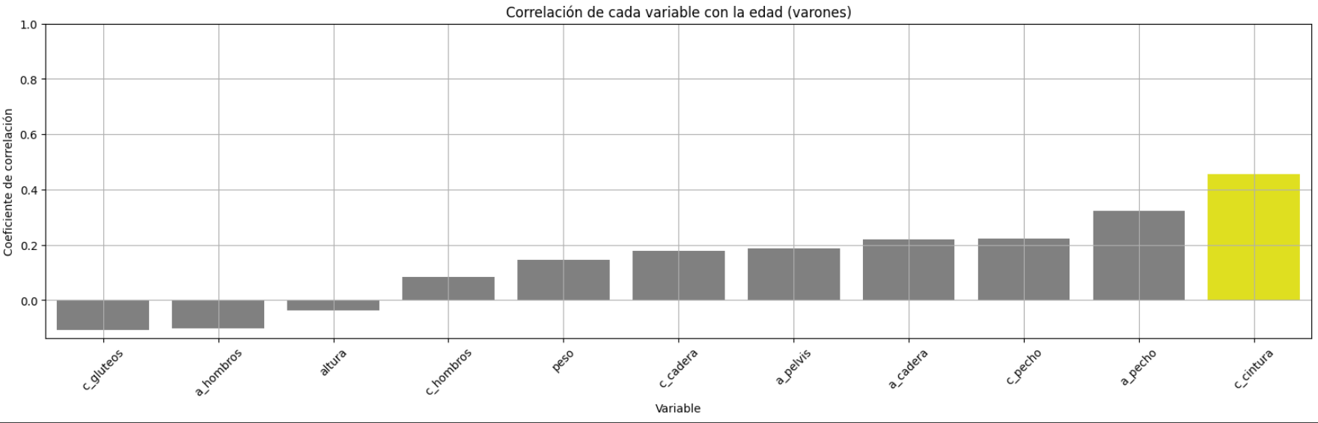
¿Hay relación entre edad y medidas corporales en hombres?
-> En solo una variable se pudo observar una moderada relación. En el resto fue nula o débil.

Slide 7
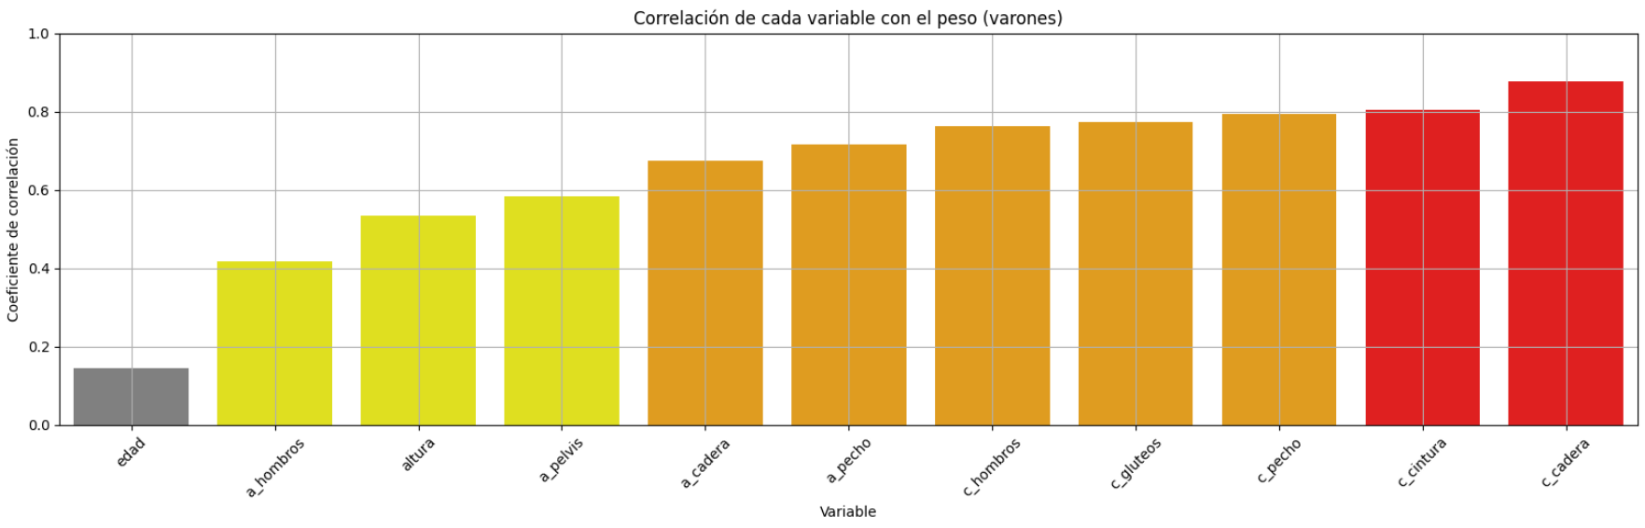
¿Hay relación entre el peso y medidas corporales en hombres?
-> Vemos que todas las medidas corporales están relacionadas al peso en mayor o menor medida.

Slide 8
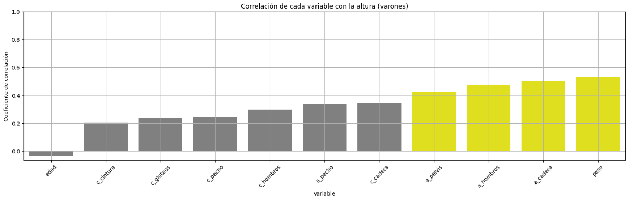
¿Hay relación entre la altura y medidas corporales en hombres?
-> Vemos que algunas medidas corporales están relacionadas la la altura, al menos de forma moderada.
-> Unas pocas tienen una relacion debil con la altura

Slide 9
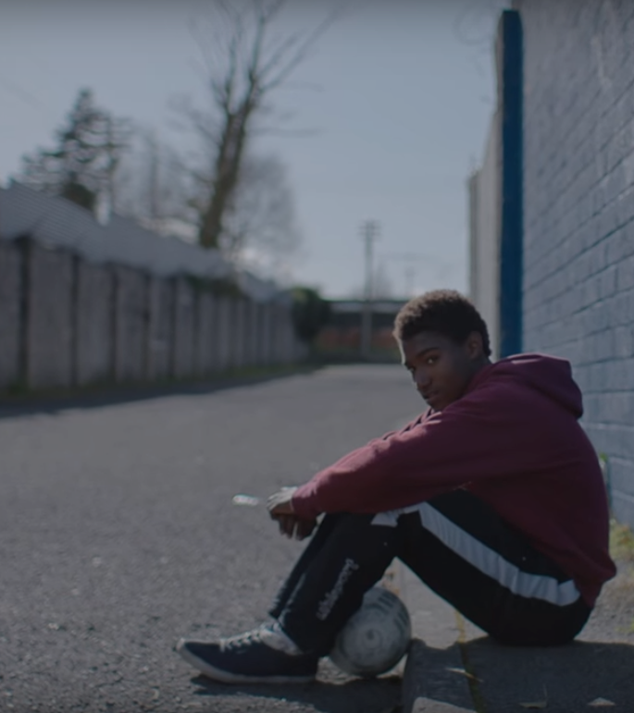
¿Podemos predecir?
Entrenamos utilizando el modelo de regresión lineal con el 80% de los casos y lo testeamos con el 20% restante.

Slide 10
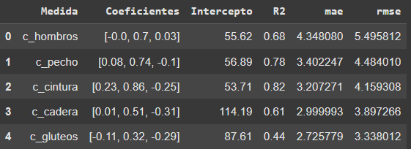
¿Podemos predecir?
Si tomamos como válida la hipótesis que dice que mientras el margen de error debe ser solamente menor de 4 cm para ser satisfactorio podemos afirmar que en la mayoría de los casos la predicción es suficientemente buena.

Slide 11
¡Gracias!

